Slide 1
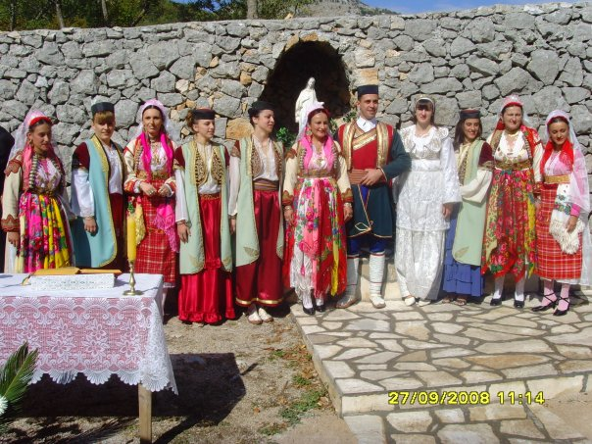
NOŠNJE ULCINJA

Slide 2
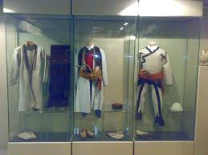
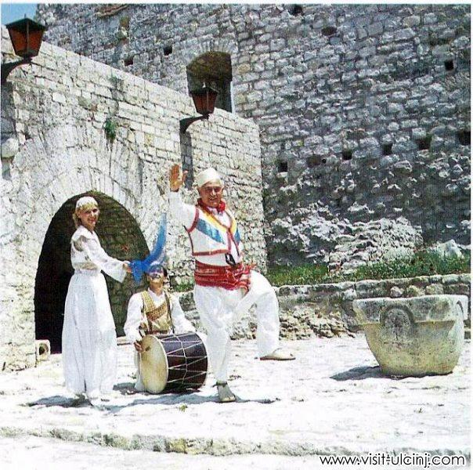
Ulcinj je bogat po raznovrsnim nošnjama, koje su dokaz multikulturalnosti I multikonfesionalnosti

Slide 3
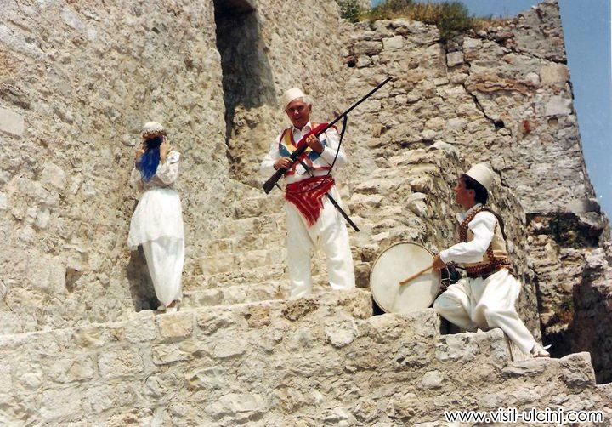
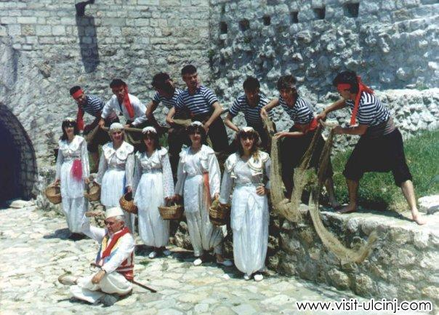
Što se tiče same podjele, nošnje dijelimo na svakodnevne i svečane

Slide 4
Nošnje Ulcinja su karakteristična tradicija ovog regiona, ali I dan danas su sačuvale svoju originalnost.
U Ulcinju razlikujemo sledeće vrste nošnji: crnogorsku, malisorsku, šestansku, bregasorsku, ulcinjsku, anamalsku, krajansku i goransku.

Slide 5
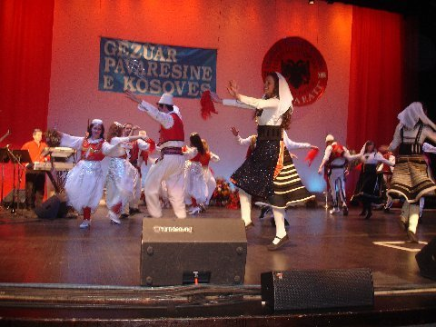

Slide 6
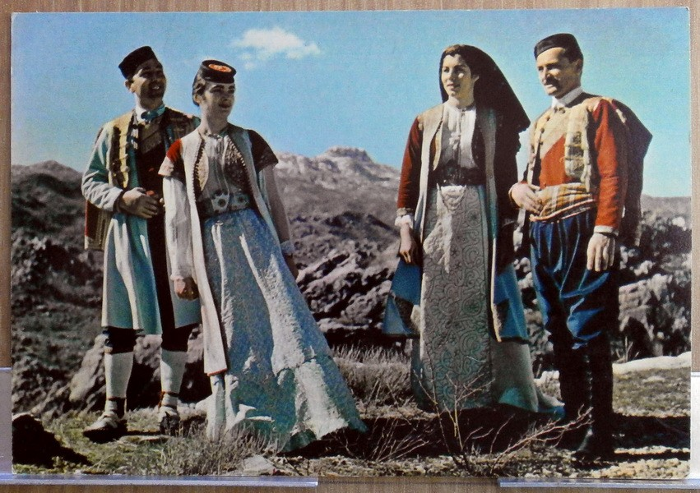
Crnogorska tradicionalna nošnja

Slide 7
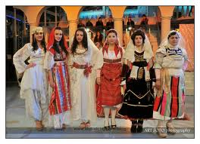

Slide 8


Slide 9
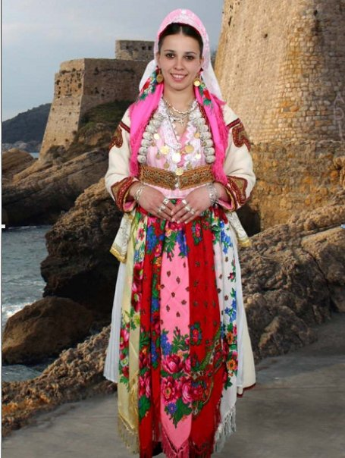
Stanovnici Šestana su živjeli od pamtivijeka na toj teritoriji, što posebno svjedoči njihova jedinstvena šestanska nošnja stara preko dvije hiljade godina, od vremena i prije Ilirske kralice Teute

Slide 10
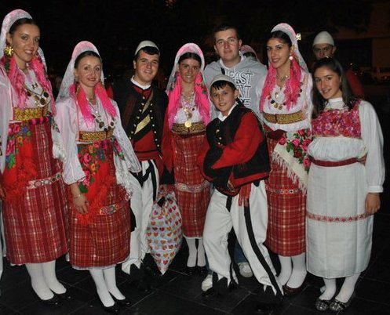
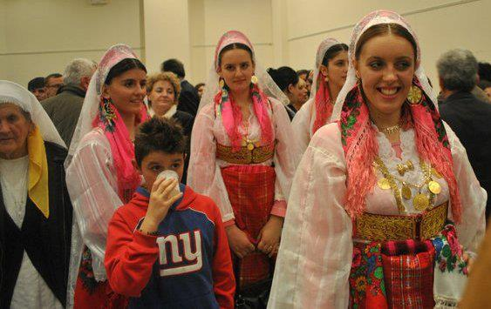
Šestanska nošnja se, isto tako, dijeli na svečanu i radnu, odnosno djevojačku i žensku

Slide 11
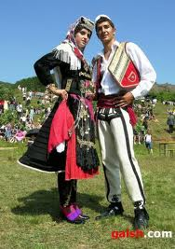
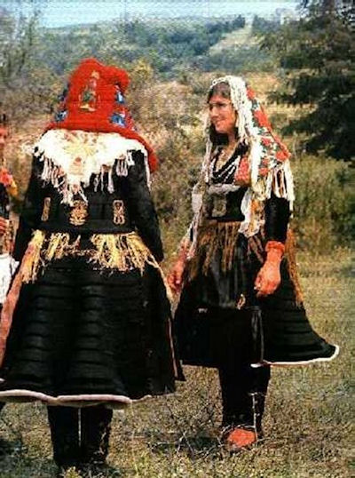
MALISORSKA NOŠNJA

Slide 12
Malisorska nošnja je takođe stara po postanku i karakteriše područje Malesije koji su se vremenom preselili u naše krajeve.Jedna od najstarijih nosnji na Balkanu, čiji se primjerak čuva u muzeju Belveder u Beču

Slide 13
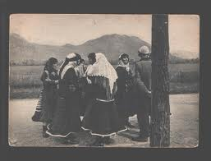
Karakteristično je za malisorsku i šestansku nošnju da najveći dio materijala čini čini vuna, tj. elementi koji su tkani od vune

Slide 14
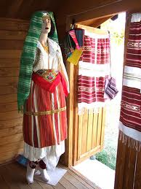
BREGASORSKA NOŠNJA

Slide 15
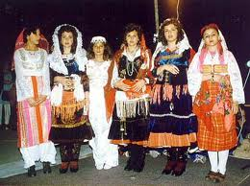
Ova nošnja potiče iz davnina, iz područja pored Bojane

Slide 16
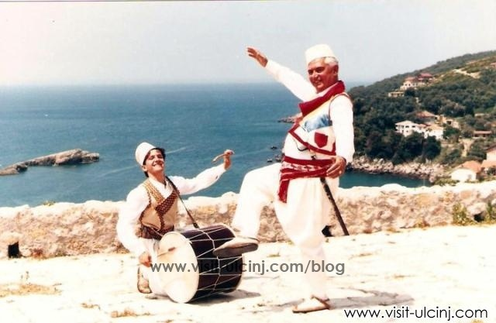
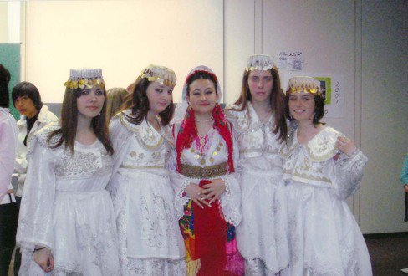
Ulcinjska tradicionalna nošnja

Slide 17
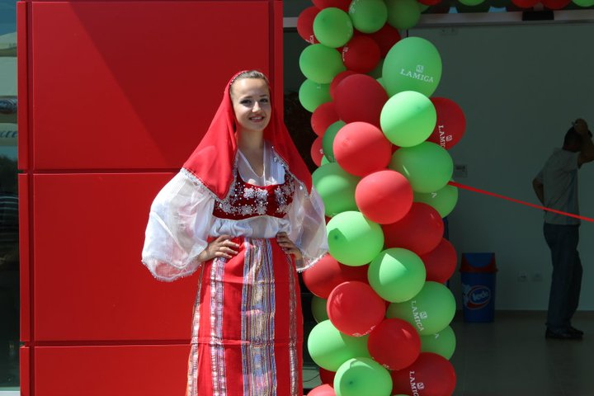
Anamaljska tradicionalna nošnja

Slide 18
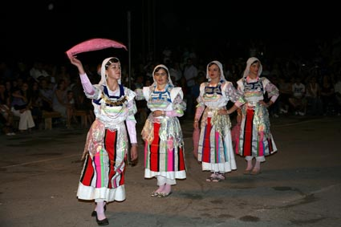
Kranjanska tradicionalna nošnja

Slide 19
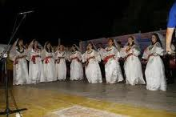
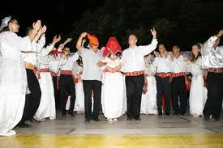
Goranska tradicionalna nošnja

Slide 20
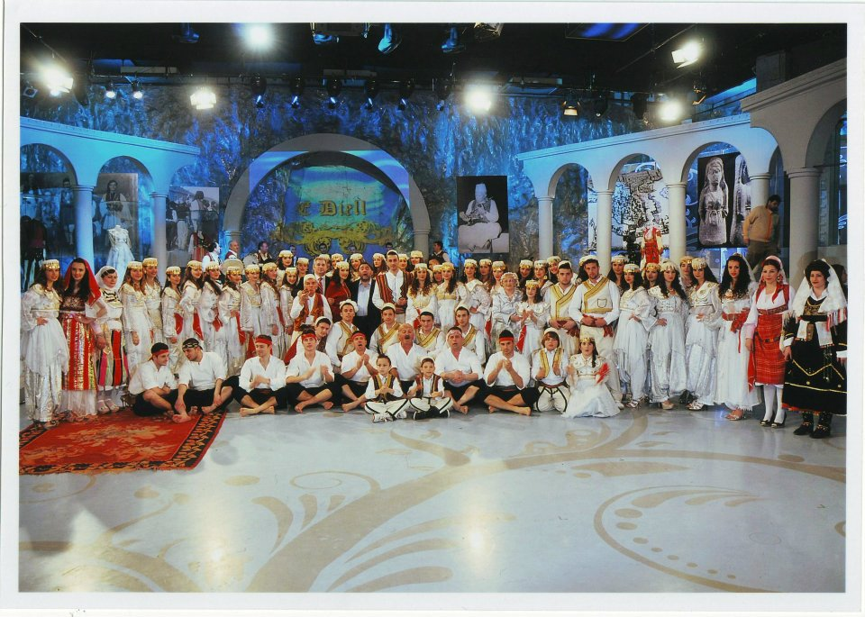

Slide 21
Ovo je jedan značajan pokazatelj suživota u ovoj sredini, gdje su se tokom vjekova preplitale mnogobrojne kulture.
I pored toga nošnje su sačuvale dio nacionalne kulture koji se najmanje mijenjao i koji se najduže očuvao.

Slide 22
Ljljana Vorotović
Djeka Elezović
Saša Kovačević Mihajlović
Djula Bašić
Prezentaciju pripremili:

